Slide 1

Notes:
Wilkommen zu Slide Speech.
Slide Speech ermöglicht es Ihnen auf eine komplett neue Weise, Ihr Wissen zu verbreiten.
Mit Slide Speech können Sie Vorträge auf der ganzen Welt halten und das gleichzeitig!
Slide Speech liest durch eine speziell entwickelte Software das, was Sie in Ihre Moderator Notizen geschreiben haben.

Slide 2
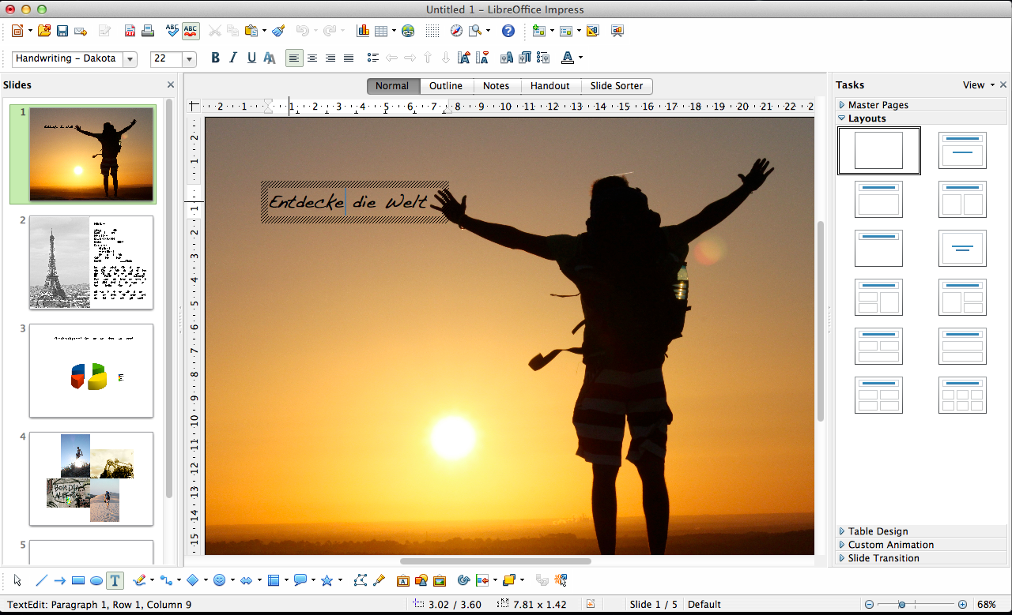
Notes:
Das Einzige, was Sie dafür tun müssen, ist, eine ganz normale Präsentation wie gehabt zu erstellen und zu dieser ebenfalls wie zuvor Moderator Notizen hinzu zu fügen.

Slide 3
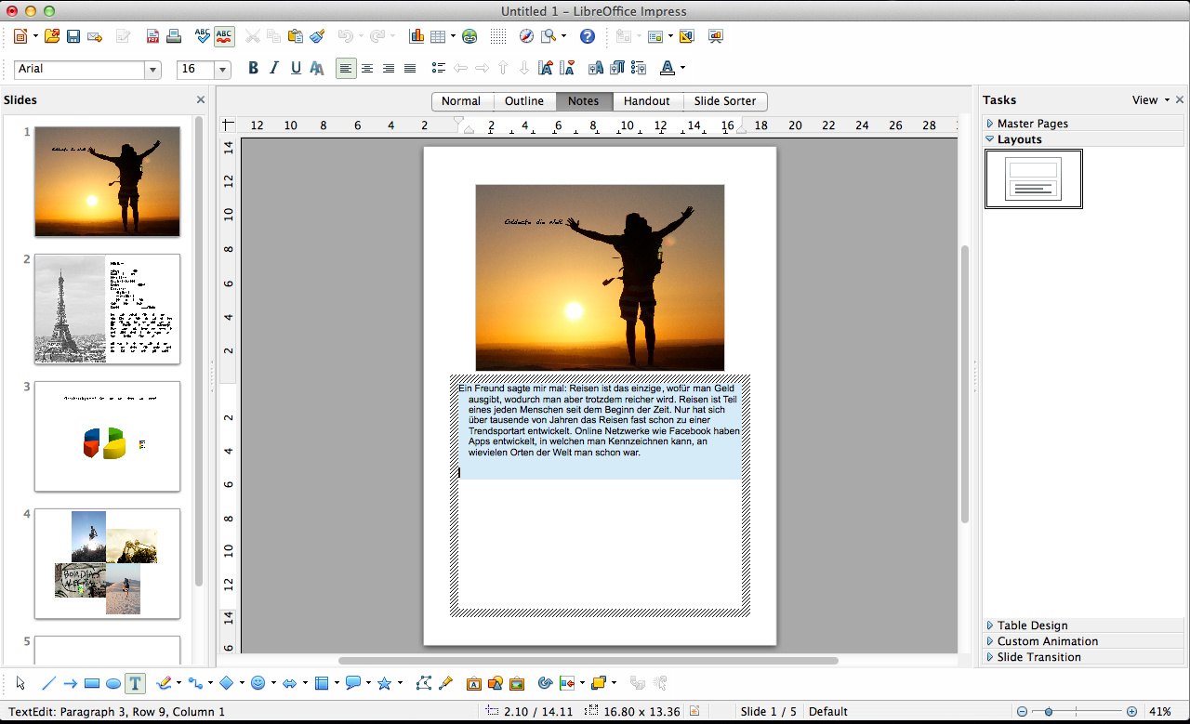
Notes:
Das einzig neue dabei ist, Ihre Notizen voll auszuvormulieren und nicht stichpunktartig zu halten.
Da Sie für jede einzelne Folie, eigene Notizen anfertigen können, ist es Ihnen überlassen, wieviel und zu welchem Zeitpunkt Was gesagt wird.
Mit dem neuen Slide Speech Plug In für Ihr Präsentationsprogramm sind Sie nach Fertigstellung Ihrer Präsentation nur noch zwei Klicks davon entfernt, Ihre Präsentation weltweit öffentlich und funktionsfähig zu machen.

Slide 4
Notes:
Slide Speech ist kompatibel mit allen herkömmlichen Browsern und Handy Betriebsystemen.
Dadurch haben sie überall auf der Welt Zugriff auf Ihre Präsentation.

